Slide 1
TrafficSupervision
Изготвили:
Деян Деянов Хаджи-Манич 10кл.
Анастасия Станиславова Людмилова 11кл.
МГ “Д-р Петър Берон“, гр. Варна
Ръководители:
Елеонора Павлова, Момчил Пейчев

Slide 2

Цели
Намаляване на ПТП
Оптимизиране на маршрута на автомобили на спешна помощ

Slide 3
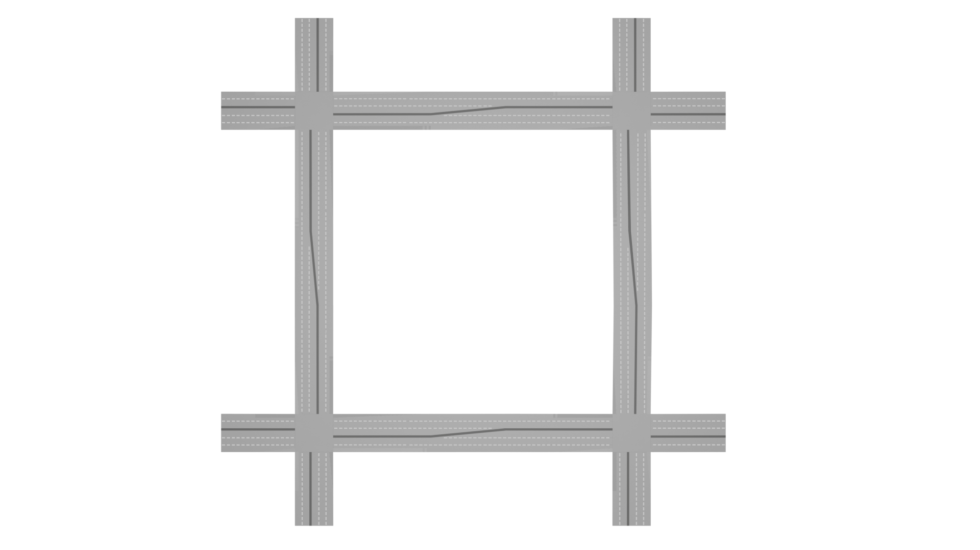
Пътна мрежа
Граф
Възли – кръстовища
Ребра – улици

Slide 4
Бариери
Обезопасяване

Slide 5
Бариери

Slide 6
Бариери

Slide 7
Алгоритъм
10
4
14
10
18
21
S
16
15
25
1
9
12
3
16
12
5

Slide 8
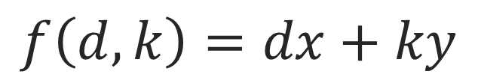
Алгоритъм
параметър | описание
d | изминато разстояние
k | брой коли
$$f\left(d,k\right)=dx+ky$$

Slide 9
Резултати
Същност | Номер на изпълнението | Време(s)
Оригинален алгоритъм на Dijkstra; наличие на бариери | 1 | 31,264
 | 2 | 32,228
 | 3 | 31,456
 | средно | 31,669
Авторов алгоритъм; наличие на бариери | 1 | 27,776
 | 2 | 27,776
 | 3 | 27,808
 | средно | 27,787
Авторов алгоритъм; без бариери | 1 | 29,131
 | 2 | 29,425
 | 3 | 29,266
 | средно | 29,274

Slide 10
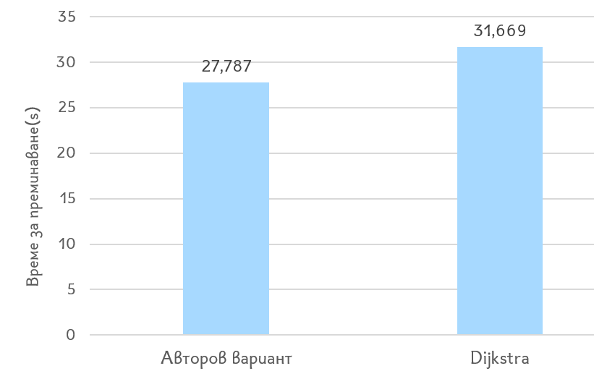
Сравнение на алгоритмите

Slide 11
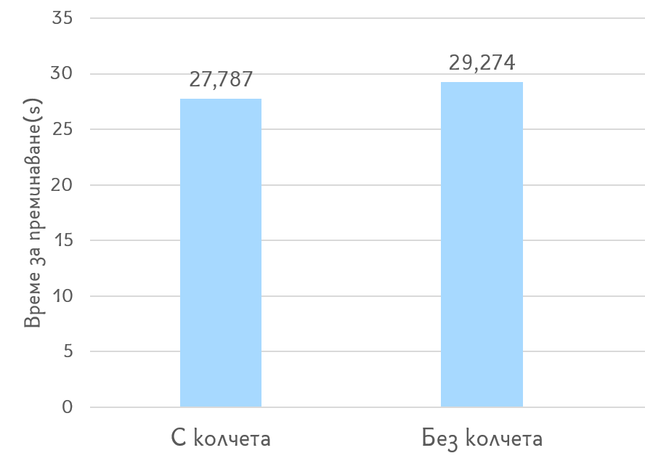
Сравнение на алгоритмите

Slide 12
Симулация

Slide 13
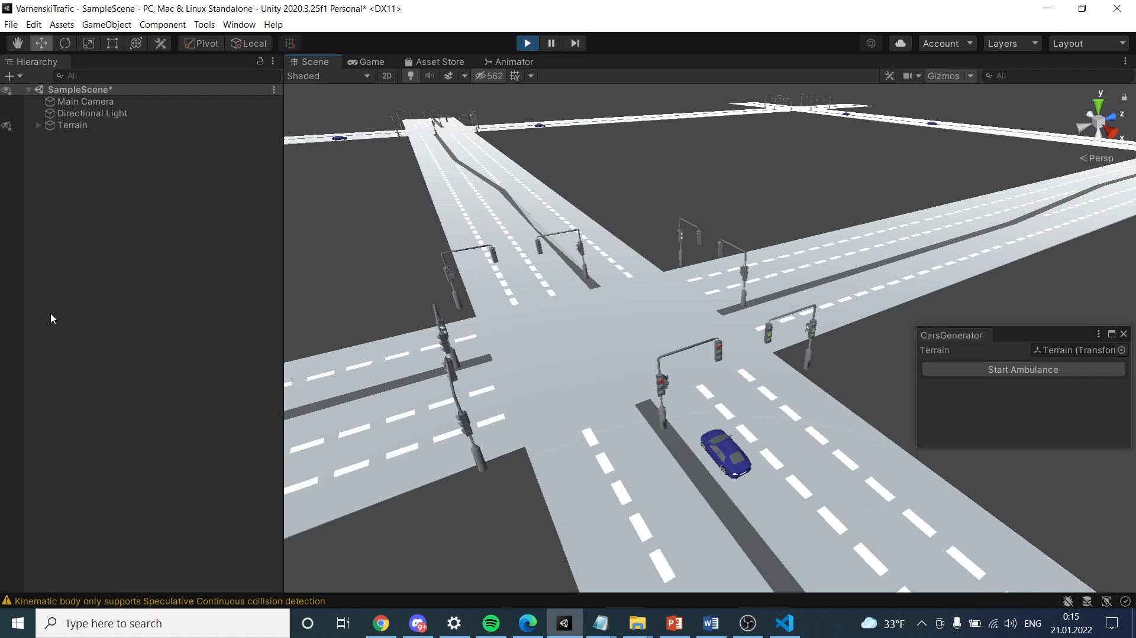

Slide 14
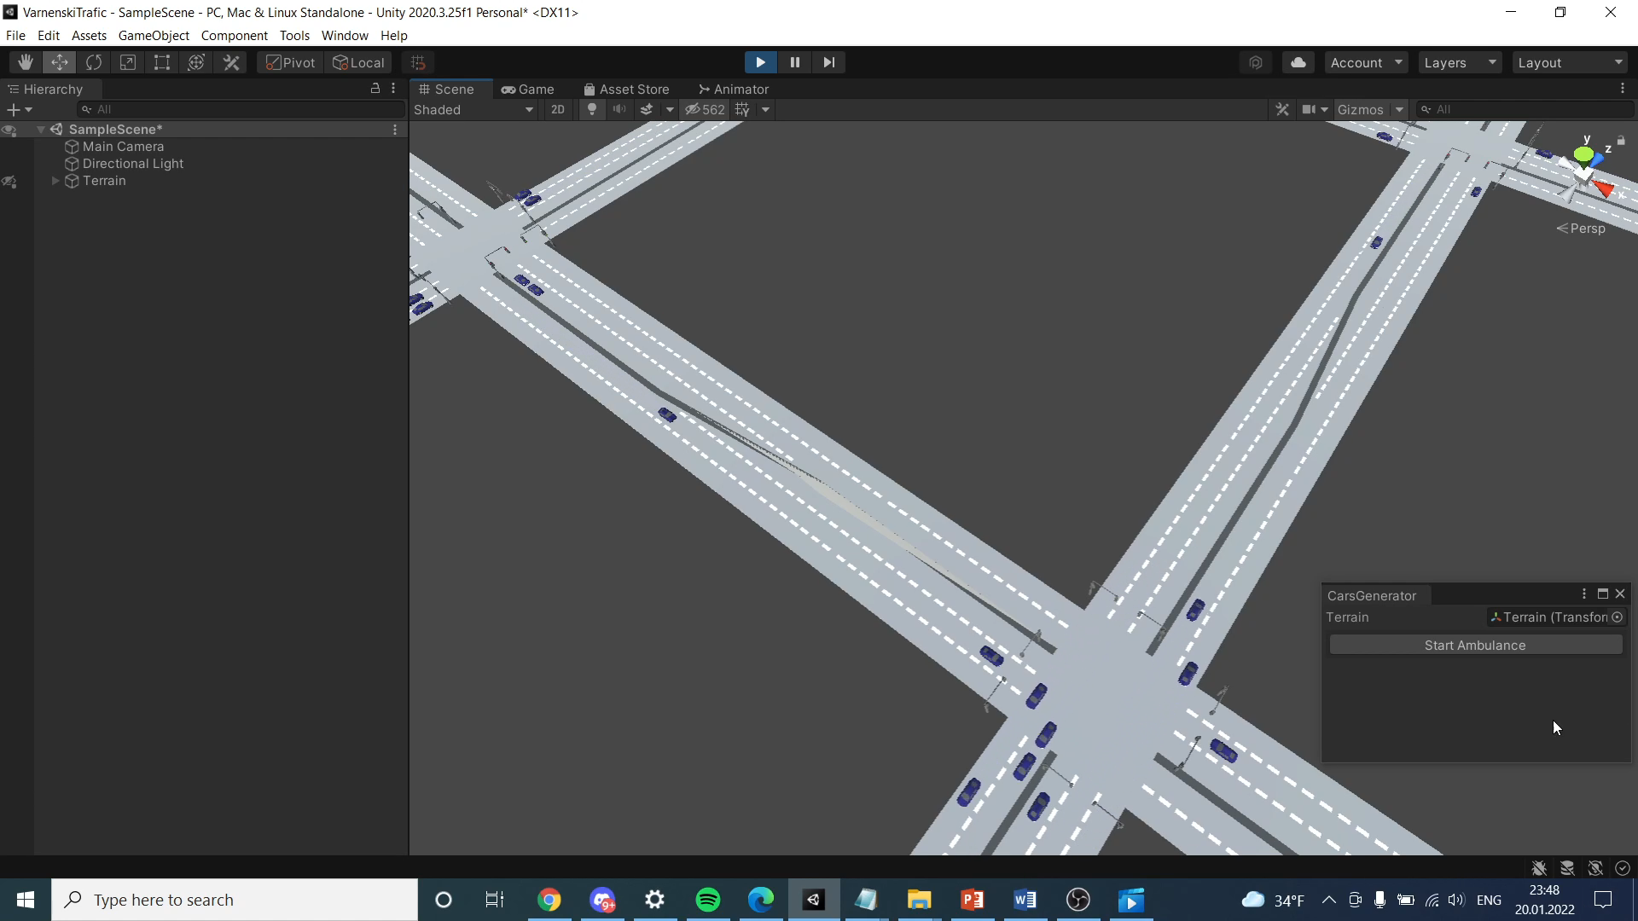

Slide 15
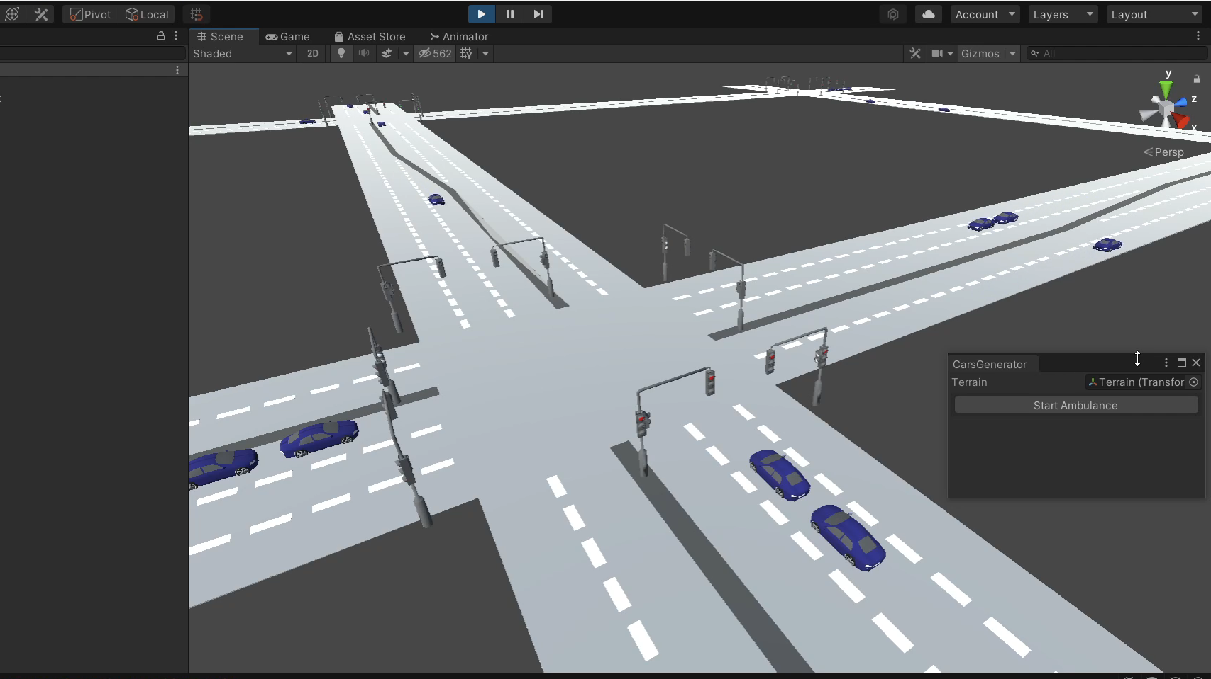

Slide 16


Slide 17
Уеб приложение

Slide 18
Бъдещо развитие
Увеличаване на мащаба на пътната мрежа
Предвиждане на рискови ситуации
Специално устройство за регулировчик
Намиране на оптимални коефициенти в алгоритъма

Slide 19
Благодарим за вниманието!

Slide 20
Благодарности
Елеонора Павлова
Момчил Пейчев
Иван Димитров
Цветослав Мавродиев
УЧИМИ

